Slide 1
计算机操作系统原理
计算机学院
网络工程教研室
刘坤

Slide 2
第二章 处理器的管理
本章介绍内容：
进程的基本概念
进程控制与同步
中断与调度
经典进程同步问题
管程机制
进程通信
线程基本概念及实现
Notes:
在多道程序批处理系统和分时系统中，程序并不能独立运行。作为资源分配和独立运行的基本单位是进程。操作系统所具有的四大特征也都是基于进程而形成的。并从进程的观点来研究操作系统而形成所谓的进程观点。显然，在操作系统中，进程是一个极其重要的概念。

Slide 3
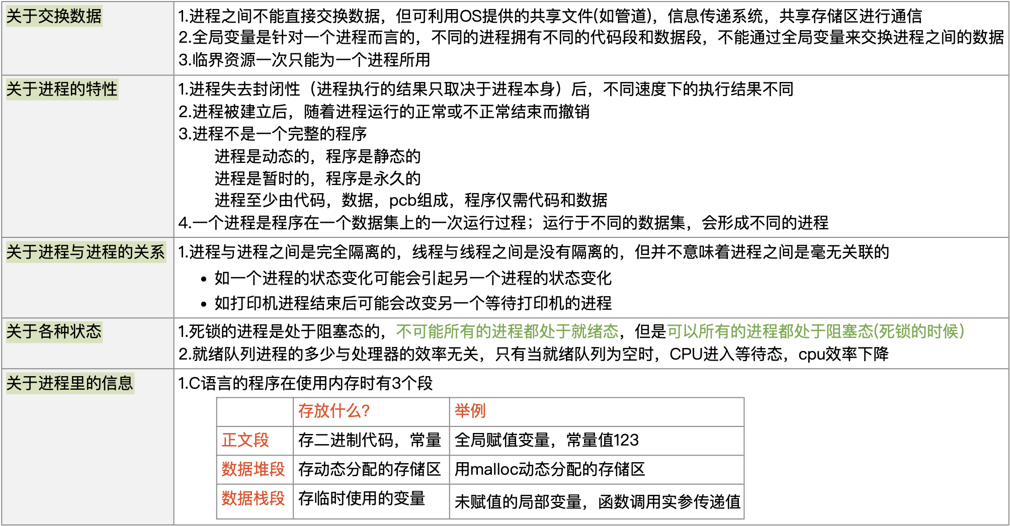

Slide 4
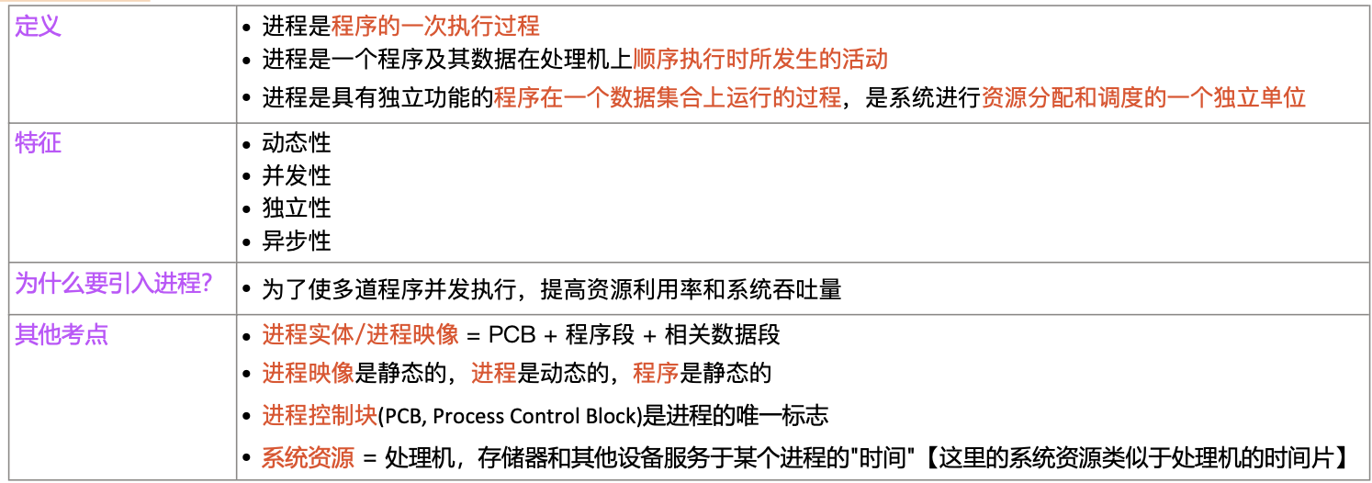
进程的概念

Slide 5
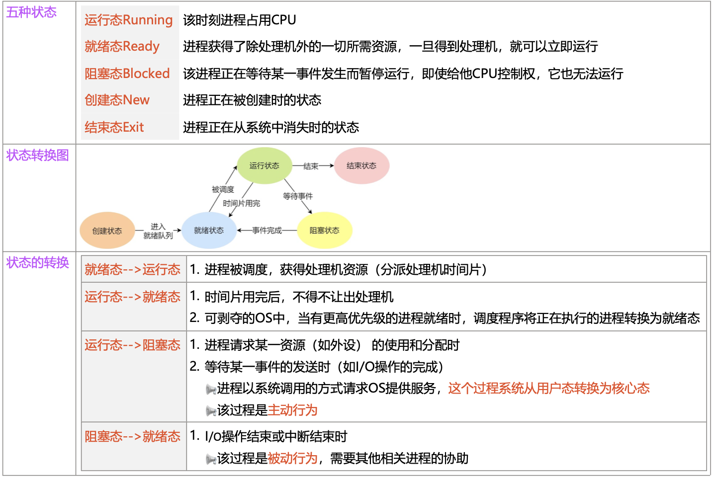
进程的状态和转换

Slide 6
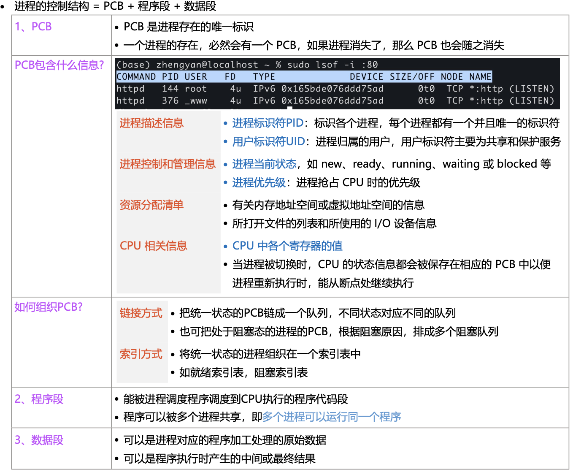
进程的控制结构/数据结构

Slide 7
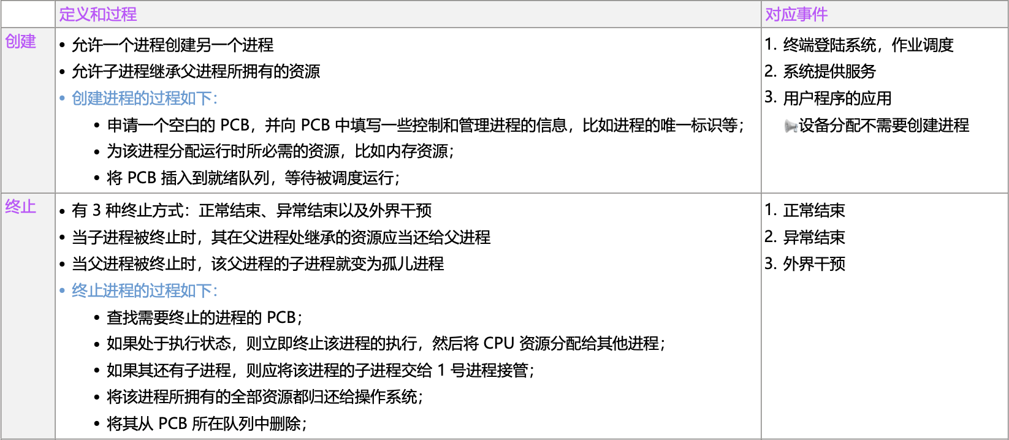
进程的控制(也就是进程的创建、终止、阻塞、唤醒的过程)

Slide 8
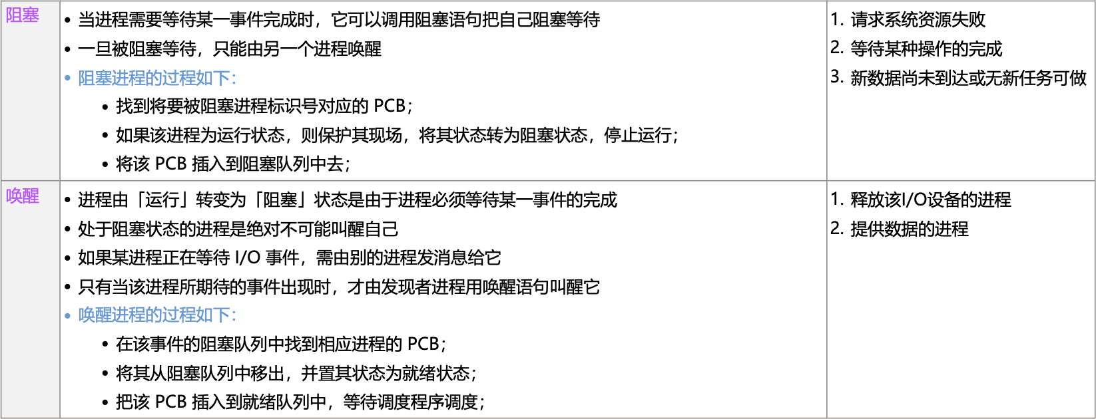
进程的控制(也就是进程的创建、终止、阻塞、唤醒的过程)

Slide 9
进程的控制(也就是进程的创建、终止、阻塞、唤醒的过程)

Slide 10
2.5 经典进程同步问题－读者－写者问题
一、问题的提出
对于共享文件，允许多个进程同时读一个共享文件，但绝不允许一个write进程和其它reader进程或writer进程同时访问共享文件。
读者－写者问题：指保证一个Writer进程必须与其他进程互斥地访问共享对象的同步问题。
reader进程：只要求读的进程叫 “reader进程”。
writer进程：只要求写的进程叫 “writer进程”。
10

Slide 11
2.5 经典进程同步问题－读者－写者问题
有读者和写者两组并发进程，共享一个文件，当两个或两个以上的读进程同时访问共享数据时不 会产生副作用，但若某个写进程和其他进程(读进程或写进程)同时访问共享数据时则可能导致 数据不一致的错误。因此要求:1允许多个读者可以同时对文件执行读操作;2只允许一个写者 往文件中写信息;3任一写者在完成写操作之前不允许其他读者或写者工作;4写者执行写操作 前，应让已有的读者和写者全部退出。

Slide 12
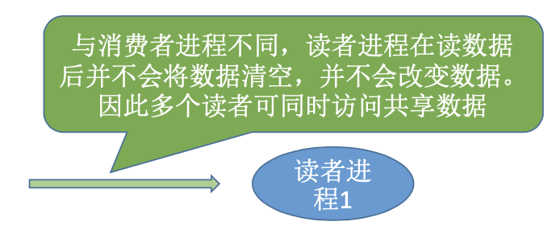
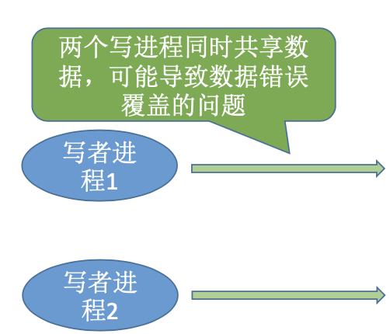
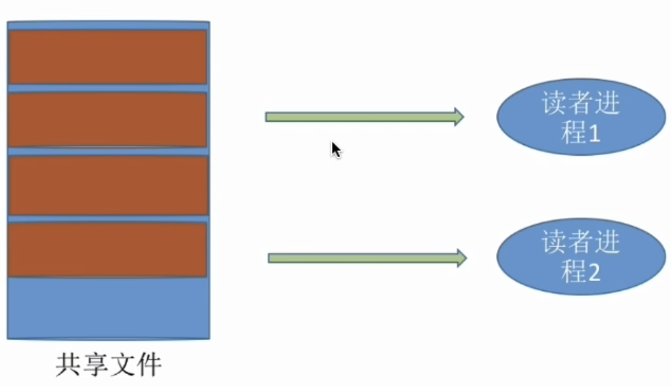

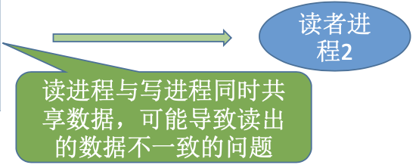
2.5 经典进程同步问题－读者－写者问题

Slide 13
2.5 经典进程同步问题－读者－写者问题
有读者和写者两组并发进程，共享一个文件，当两个或两个以上的读进程同时访问共享数据时不会 产生副作用，但若某个写进程和其他进程(读进程或写进程)同时访问共享数据时则可能导致数据 不一致的错误。因此要求:1允许多个读者可以同时对文件执行读操作;2只允许一个写者往文件 中写信息;3任一写者在完成写操作之前不允许其他读者或写者工作;4写者执行写操作前，应让 已有的读者和写者全部退出。
1. 关系分析。找出题目中描述的各个进程，分析它们之间的同步、互斥关系。 2. 整理思路。根据各进程的操作流程确定P、V操作的大致顺序 3. 设置信号量。设置需要的信号量，并根据题目条件确定信号量初值。(互斥信号量初值一般为1，
同步信号量的初始值要看对应资源的初始值是多少) 两类进程:写进程、读进程 互斥关系:写进程—写进程、写进程—读进程。读进程与读进程不存在互斥问题。

Slide 14
2.5 经典进程同步问题－读者－写者问题
二、利用记录型信号量解决读者-写者问题
方法:
1．为实现 reader 进程和 write 进程读或写时的互斥，设置互斥信号量 wmutex。
2．设置整型信号量 readcount表示正在读的进程数目；仅当 redacount=0 时才可以写。
3.因为 readcount 是一个可被多个读进程访问的临界资源，引入 rmutex实现对readcount 的互斥访问。
读者－写者问题描述如下：
14

Slide 15
2.5 经典进程同步问题－读者－写者问题
semaphore rmutex, wmutex =1,1;
int readcount =0 ;
cobegin
Reader() {
while(true) {
wait ( rmutex ) ;
wait (wmutex) ;
readcount = readcount++ ;
signal ( rmutex ) ;
…
Perform read operation ;
wait ( rmutex ) ;
readcount : = recdcount -- ;
signal (wmutex ) ;
signal ( rmutex ) ;
}
}
Write() {
while(true) {
wait ( wmutex ) ;
perform write operation ;
signal ( wmutex ) ;
}
}
coend
if readcount= 0 then wait (wmutex) ;
if readcount = 0 then signal (wmutex ) ;
15

Slide 16
2.5 经典进程同步问题－读者－写者问题
三、利用信号量集机制解决读者－写者问题
基本思想：
利用 Swait( S ,1 ,1 )操作来控制读者数目。
利用 Swait( S ,1 ,0 )控制写进程与读进程、或写进程与写进程之间的互斥。
方法：
1.增加一条限制，最多允许 RN 个读者同时读
2.引入信号量 L ，赋于初值为 L=RN
16

Slide 17
2.5 经典进程同步问题－读者－写者问题
利用信号量集机制解决读者－写者问题描述
Int RN ;
semaphore L , mx = RN , 1 ;
cobegin
reader () {
while(true) {
Swait ( L,1,1 ) ;
Swait ( mx ,1,0 ) ;
…
perform read operation ;
…
Ssignal ( L ,1 ) ;
}
}
Writer () {
while(true) {
Swait ( mx ,1,1 ) ;
…
perform write operation
…
Ssignal ( mx ,1 ) ;
}
}
coend
Swait ( mx ,1,1 ; L , RN , 0 ) ;
既无writer在写（mx=1)
又无reader在读（L=RN）
开关
17

Slide 18
2.5 经典进程同步问题－哲学家就餐问题
一、问题的提出：
1．五个哲学家的生活方式是交替地进行思考和进餐；相邻两个哲学家只能有一个哲学家用餐。
2．共用一张园桌，分别坐在五把椅子上。
3．圆桌上有五个碗和五支筷子（临界资源）。
4．平时一个哲学家进行思考，饥饿时取左右两支筷子进餐。
18

Slide 19
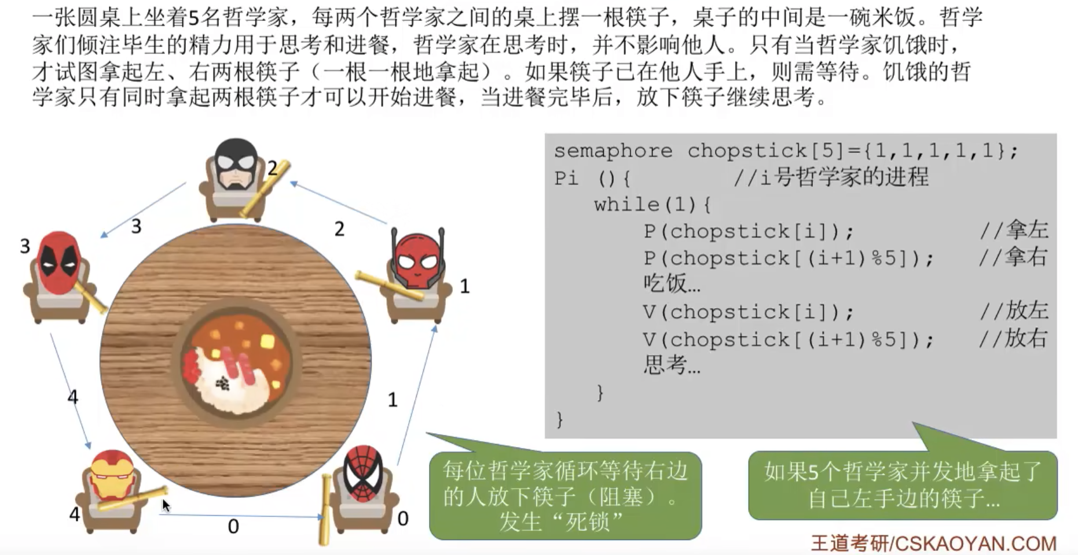
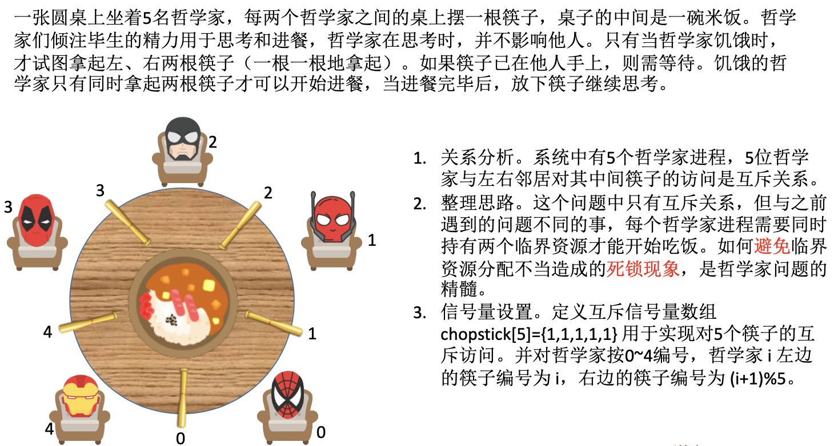
2.5 经典进程同步问题－哲学家就餐问题
19

Slide 20
2.5 经典进程同步问题－哲学家就餐问题
20

Slide 21

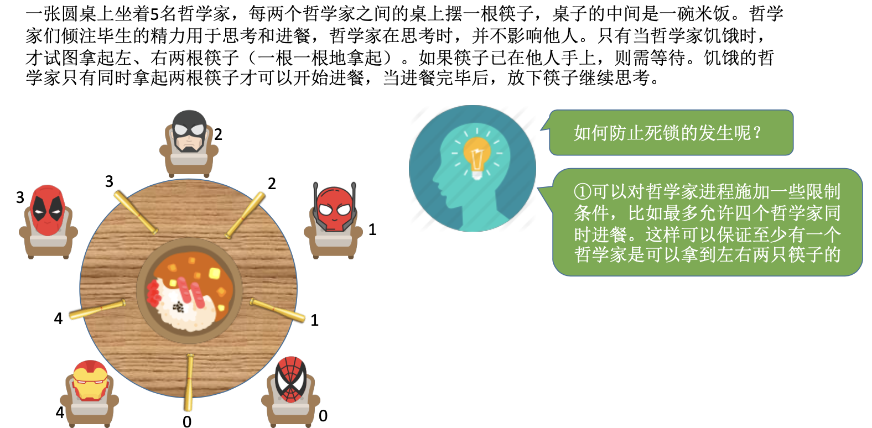
2.5 经典进程同步问题－哲学家就餐问题
21

Slide 22
2.5 经典进程同步问题－哲学家就餐问题
22

Slide 23
2.5 经典进程同步问题－哲学家就餐问题
二、利用记录型信号量解决哲学家进餐问题
Semaphore chopstick[5]= {1,1,1,1,1 } ;
Cobegin
process philosopher_i() {
while(true) {
wait ( chopstick [ i ] ) ;
wait ( chopstick [( i +1 ) %5 ] ) ;
…
eat ;
signal ( chopstick [ i ] ) ;
signal ( chopstick [ ( i+1 ) % 5 ] ) ;
…
think ;
}
}
Coend
所有信号量被初始化为 1 ，则第i个哲学家的活动描述如下：
23

Slide 24
2.5 经典进程同步问题－哲学家就餐问题
该解法可以保证两个相邻哲学家不会同时进餐，但可能会引起死锁。对这样的死锁问题可以采用下面的几种解决方法：
1、至多只允许四个哲学家同时进餐，以保证至少有一个哲学家能够进餐。
2、仅当哲学家的左、右两支筷子均可使用时，才允许他拿起筷子进餐。
3、规定奇数号哲学家先拿他左边的筷子，然后再去拿他右边的筷子；而偶数号哲学家则相反。
24

Slide 25
2.5 经典进程同步问题－哲学家就餐问题
该方法是否会发生死锁？
三、利用AND信号量机制解决哲学家进餐问题
用AND信号量机制可获得最简洁的解法：
Semaphore chopstick[5 ] ={ 1,1,1,1,1} ;
cobegin
process philosopher_i() {
while(true) {
think ;
Swait (chopstick [( i+1) % 5],chopstick[ i ]) ;
eat ;
Ssignal( chopstick [( i+1) % 5],chopstick[i]) ;
}
}
coend
25

Slide 26
2.6 进程通信—进程通信的概念
（一）进程通信概念
是指进程之间的信息交换。
（二）进程通信的方式
1、低级通信
进程间只能实现少量的信息交换。
进程的互斥和同步可归结为低级通信。
2、高级通信
指用户可直接利用操作系统所提供的一组通信命令，高效地传送大量数据的一种通信方式。
26

Slide 27
2.6 进程通信—进程通信的概念
高级通信的四种类型:
一、共享存储器系统
二、管道通信的概念
三、消息传递系统
四、客户机/服务器系统

Slide 28
2.6 进程通信—进程通信的类型
一、共享存储器系统
相互通信的进程共享某些数据结构或共享存储区，进程之间可以通过它们进行通信。
进一步分为：
１．基于共享数据结构的通信方式
诸进程共用某些数据结构，进程通过它们交换信息。
如生产者－消费者问题中的公用缓冲区。
28

Slide 29
2.6 进程通信—进程通信的类型
特点：系统只提供共享存储器，公用数据结构的设置及对进程间同步的处理都由程序员负责。
该通信方式效率低，只适用于传递少量数据。
２．基于共享存储区的通信方式
在存储器中划出了一块共享存储区，诸进程可通过对共享存储中的数据进行读或写来实现通信。
这种通信方式可传输大量的数据，属于高级通信。
29

Slide 30
2.6 进程通信—进程通信的类型
二、管道（pipe）通信
1、管道通信的概念
管道：是指用于连接一个读进程和一个写进程，以实现它们之间通信的共享文件,又称为 pipe 文件。
发送进程：向管道（共享文件）提供数据输入的进程。
接收进程：从管道（共享文件）接收数据的进程。
管道通信：发送进程和接收进程利用管道进行的通信方式。
30

Slide 31
2.6 进程通信—进程通信的类型
2、管道通信机制的功能
（１）互斥
当一个进程正在对管道进行读/写操作时，另一进程必须等待。
（２）同步
当写（输入）进程把一定数量数据写入管道后，便去睡眠等待，直到读（输出）进程取走数据后，再把它唤醒。
（３）确定对方是否存在
只有确定对方存在时，方能通信。

Slide 32
2.6 进程通信—进程通信的类型
三、消息传递系统
在消息传递系统中，进程间的数据交换以消息（message）为单位；在计算机网络中，又称为报文。
程序员直接利用系统提供的一组通信命令（原语）来实现通信。
通信操作过程对用户是透明的，故目前广泛应用于单机系统、多机系统及计算机网络中。
32

Slide 33
2.6 进程通信—进程通信的类型
消息传递系统类型
１、直接通信方式
发送进程直接将消息发送给接收进程，并将它挂在接收进程的消息缓冲队列上。接收进程从消息缓冲队列中取得消息。
２、间接通信方式
发送进程将消息发送到某种中间实体中，接收进程从中取得消息，这种中间实体一般称为邮箱；这种通信方式也称为信箱通信方式；这种系统称为电子邮件系统。
广泛的应用于计算机网络中。
33

Slide 34
2.6 进程通信—进程通信的类型
四、客户机-服务器系统 1、 套接字(Socket) 套接字是UNIX 操作系统下的网络通信程序接口。
一个套接字就是一个通信标识类型的数据结构，包括通信目的地址、端口号、传输层协议、进程的网络地址、调用方式等。
套接字类型：基于文件型和基于网络型
套接字的应用范围：
单机内部进程之间的通信
计算机网络中计算机之间的通信
Notes:
最初用于同一台主机上多个应用程序之间的通信(即进程间的通信)，主要是为了解决多对进程同时通信时端口和物理线路的多路复用问题。
后来随着计算机网络技术的发展以及UNIX 操作系统的广泛使用，套接字已逐渐成为最流行的网络通信程序接口之一。

Slide 35
2.6 进程通信—进程通信的类型
2、远程过程调用和远程方法调用 远程过程(函数)调用RPC(Remote Procedure Call)，是一个通信协议，用于通过网络连接的系统。
该协议允许运行于一台主机(本地)系统上的进程调用另一台主机(远程)系统上的进程，而对程序员表现为常规的过程调用，无需额外地为此编程。
如果涉及的软件采用面向对象编程，那么远程过程调用亦可称做远程方法调用。

Slide 36
2.6 进程通信－－消息缓冲队列通信机制
一、 原理
发送进程利用 Send 原语，将消息直接发送给接收进程
接收进程则利用 Receive 原语接收信息
二、 通信方式
属于直接通信方式。最早由美国Hansan提出，并在RC4000系列上实现
三、用途
广泛用于本地进程之间的通信
四、实现方法

Slide 37
2.6 进程通信－－消息缓冲队列通信机制
1、消息缓冲队列中的数据结构
(1)消息缓冲区：
Typedef struct message_ buffer {
int sender; 消息发送者进程标识
int size; 消息长度
char *text; 消息正文
struct message_buffer *next; 指向下一消息缓冲区指针
}
（2）PCB中有关通信的数据项：
Typedef processcontrol_block {
……
mq; 消息队列对首指针
mutex; 消息队列的互斥信号量
Sm; 消息队列的计数信号量
……
}
37

Slide 38
2.6 进程通信－－消息缓冲队列通信机制
进程A
PCB ( B )
进程B
●
●
Send ( B,a)
mq
●
Receive ( b )
mutex
sm
第一消息缓冲区
a
Sender : A
Sender : A
b
发送区a
Size : 5
Sender : A
接收区b
Size : 5
Text :Hello
Size : 5
Text :Hello
Text :Hello
Next :0
消息缓冲通信
38

Slide 39
2.6 进程通信－－消息缓冲队列通信机制
2、发送原语
void send ( receiver, a) { receiver接收进程标识，a发送区首址
getbuf( a.size, i); 根据a.size申请缓冲区
i.sender = a.sender;
i.size = a.size;
i.text = a.text; 复制发送区a中的信息到消息缓冲区i中
i.next = 0;
getid(PCB set, receiver. j ); 获得接收进程的内部标识符j
wait ( j.mutex );
insert( &j.mq, i ); 将消息缓冲区插入消息队列
signal ( j.mutex ) ;
signal ( j.Sm ); 通知 J 进程有消息挂到它 的消息队列上
}
39

Slide 40
2.6 进程通信－－消息缓冲队列通信机制
3、接收原语
void receive ( b ) {
j := internal name; j 为接收进程内部标识符
wait ( j.Sm);
wait ( j.mutex);
remove ( j.mq, i ); 将消息队列中第一消息移出
signal ( j.mutex );
b.Sender = i.sender；
b.Size = i.size;
b.text= i.text; 将消息缓冲区 i 中的信息复制到接收区b
Releasebuf(i);
}
40

Slide 41
2.7 线程
一、线程的引入
1、引入原因
进程是一个资源拥有者，在进程进程的创建、撤消和切换中，系统必须为之付出较大的时空开销，限制了进程并发程度的进一步提高。
2、引入线程的目的
为了减少进程并发执行时所付出的时空开销，使0S具有更好的并发性。
41
Notes:
1、进程的两个基本属性：
（1）进程是一个可拥有资源的独立单位
（2）进程也是一个可以独立调度和分派的基本单位
正是进程的两个基本属性，才使进程成为一个能独立运行的基本单位，从而构成了进程并发执行的基础。
2、进程是一个资源拥有者，在进程的创建、撤消和切换中，系统必须为之付出较大的时空开销。
因此，在系统中设置的进程数目不宜过多，进程的切换频率也不宜过高，但这也就限制了并发程度的进一步提高。
3、在操作系统中引入线程，是为了减少程序并发执行时所付出的时空开销，使0S具有更好的并发性。

Slide 42
2.7 线程
3、什么是线程
是进程中实施调度和分派的基本单位
4．线程的组成
每个线程有一个thread结构，即线程控制块，用于保存自己私有的信息，主要由以下4个基本部分组成：
42

Slide 43
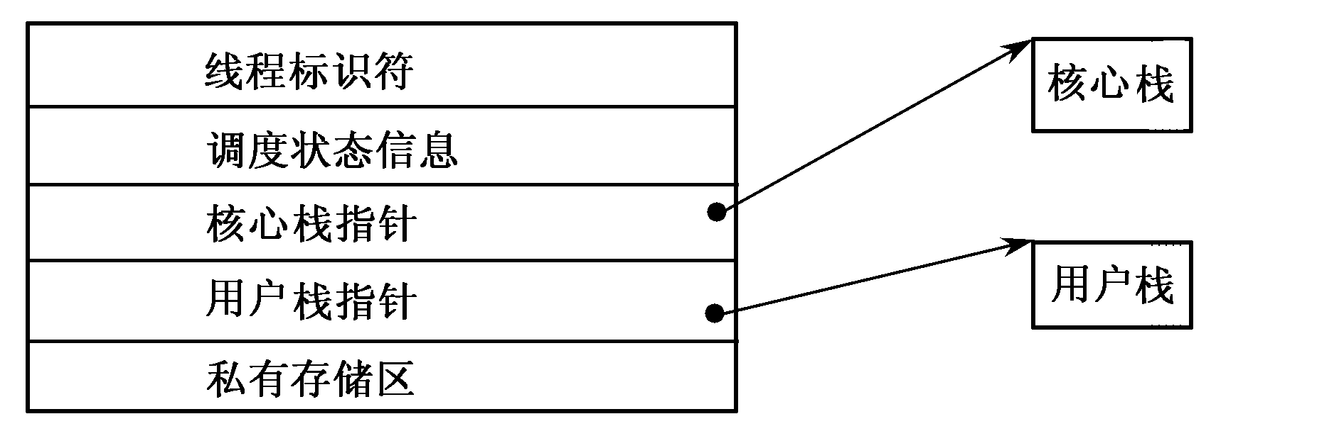
2.7 线程
（1）一个唯一的标识符，称为客户ID；
（2）一组处理器状态寄存器；
（3）分别在用户态和核心态下使用的两个栈；
（4）一个私用存储器；
thread结构示意图

Slide 44
2.7 线程
进程和线程的对应关系
44

Slide 45
2.7 线程
单线程进程模式
多线程进程模式
用户栈
内核栈
进程
控制块
线程
控制块
线程
控制块
线程
控制块
进程
控制块
用户栈
内核栈
用户栈
内核栈
用户栈
内核栈
用户地址空间
用户地址空间
单线程与多线程的进程模型
45
Notes:
从进程管理的角度看线程和进程间的区别。
在单线程进程模型中(也就是说，并没有清楚明确的线程概念)．进程的表示包括它的进程控制块和
用户地址空间，以及在进程执行中管理调用／返回行为的用户栈和内核栈。当进程正在运行时．该
进程控制处理器寄存器，并且当进程不运行时保存这些寄存器的内容。
在多线程环境中，仍然有一个与进程相关联的进程控制块和用户地址空间，但是每个线程都有
一个独立的栈和独立的控制块，包含寄存器值、优先级和其他与线程相关的状态信息。
因此，进程中的所有线程共享该进程的状态和资源，它们驻留在同一块地址空间中．并且可以
访问到相同的数据。当一个线程改变了存储器中的—个数据项时、在其他进程访问这一项时它们能
够看到变化后的结果。如果一个线程为读操作打开一个文件时，同一个进程中的其他线程也能够从
这个文件中读。

Slide 46
2.7 线程
5．线程和进程的关系
(1)一个进程可以有多个线程，但至少要有一个线程；而一个线程只能在一个进程的地址空间内活动。
(2) 资源分配给进程，同一进程的所有线程共享该进程的所有资源。
(3) 处理机分配给线程，即真正在处理机上运行的是线程。
(4) 线程在执行过程中需要协作同步。不同进程的线程间要利用消息通信的办法实现同步。
46

Slide 47
2.7 线程
6、线程的基本状态
就绪、阻塞、执行。
7、支持线程的系统
单用户进程、单线程 —— MS-DOS
多用户进程、单线程 —— UNIX
单进程多线程—— JAVA运行环境
多进程多线程 —— Windows2000、 Solaris Linux、Mach 、OS/2
47

Slide 48
2.7 线程
备用
可运行
切换
选择运行
剥夺
就绪
运行
资源可用
解除阻塞 /恢复 资源可用
终止
阻塞/挂起
转换
等待
终止
解除阻塞 资源不可用
不可运行
Windows 2000线程状态
48

Slide 49
2.7 线程
暂停
信号
信号
创建
调度
中止
就绪
执行
僵死
剥夺
信号或事件
等待信号或事件
可中断的
事件
等待事件
不可中断的
Linux 进程/线程模型

Slide 50
2.7 线程
二、线程与进程的比较
线 程
进 程
调度
并发性
拥有资源
系统开销
调度和分派的基本单位 资源拥有的基本单位
更好 好
共享隶属进程的资源 拥有系统资源
小 大
50
Notes:
线程具有许多传统进程所具有的特征，故又称为轻型进程（进程元），在引入了线程的Os中，通常一个进程都有若干个线程，至少也需要有一个线程（下面比较线程和进程）。
１．调度：在传统的OS中拥有资源的基本单位和独立调度、分派的基本单位都是进程。在引入线程的OS中，则把线程作为调度和分派的基本单位，而把进程作为资源拥有的基本单位，使传统进程的两个属性分开，线程便能轻装运行，从而显著地提高了系统的并发程度。
２．并发性：在引入线程的OS中，不仅进程之间可以并发执行，而且在一个进程中的多个线程之间亦可并发执行，因而OS具有更好的并发性，从而能更好地提高系统的资利用率及系统的吞吐量。
３．拥有资源：进程是拥有资源的基本单位，线程不拥有资源，但继承进程的资源。
４．系统开销：创建或撒消进程，系统都要为之分配或回收资源，OS的开销将大于创建线程或撒消线程的开消。类似地在进程切换时，涉及到整个当前进程CPU环境的保存以及新被调度运行的进程的CPU环境的设置。而线程切换只须保存和设置少量寄存器的内容，并不涉及存储器管理方面的操作。因此，进程切换的开销也远大于线程切换的开销。

Slide 51
2.7 线程
三、线程的实现方式
1、线程的实现方式
（1）内核支持线程KTS(轻便进程)
无论用户进程中的线程或系统进程中的线程，它的创建、撤消和切换都由内核实现,内核通过线程控制块感知线程的存在。
（2）用户级线程ULT
用户级线程仅存在于用户级中，它的创建、撤消和切换都与内核无关。内核无法感知线程的存在。
51
Notes:
（1）内核支持线程(轻便进程)：无论用户进程中的线程或系统进程中的线程，它的创建、撤消和切换都由内核实现。
在内核中保留了一张线程控制块，内核根据该控制块而感知该线程的存在并对线程进行控制。
（2）用户级线程：用户级线程仅存在于用户级中，它的创建、撤消和切换都与内核无关。
内核无法感知线程的存在

Slide 52
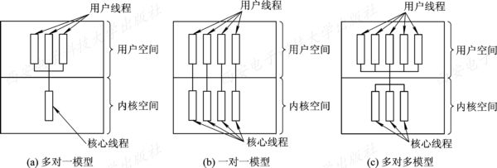
2.7 线程
（3）组合方式
同时提供内核支持线程与用户级线程运行。在组合方式线程系统中，内核支持多个内核支持线程的建立、调度和管理，同时，也允许用户应用程序建立、调度和管理用户级线程。
实现模型：多对一、一对一、多对多
多线程模型

Slide 53
2.7 线程
数据库系统 Infomix
MACH 、OS/2
Solariis
用户级线程和内核级线程的系统实现
53

Slide 54
2.7 线程
2、比较
用户级线程
内核支持线程
线程调度
切换速度
系统调用
执行时间
无须内核 与进程的调度和切换类似
特别快 快于进程 、小于用户级
整个进程等待 阻塞线程
调度以进程为单位 调度以线程为单位
54

Slide 55
本章结束了，你应该能够：
理解：
程序的顺序执行、并发执行及特征。
进程；进程控制块；进程实体；原语；原子操作；进程状态及转换，以及转换的典型原因。
进程同步；临界资源；临界区；同步机制的准则；信号量机制；整形信号量；记录型信号量；AND信号量；经典进程同步问题；进程通信。
线程及线程与进程的区别。
掌握：进程的基本概念；PCB的作用；进程状态及转换；临界资源；临界区；信号量机制及其实现进程同步的基本方法。
应用：应用信号量机制解决进程同步问题。
55

